Slide 1
KIỂM TRA

Slide 2
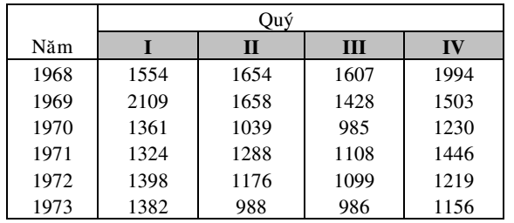
Câu 1. Cho dữ liệu quý của các năm như sau:
Yêu cầu.
1. Dùng các phương pháp: SES(α), HL(α, β) dự báo cho các quý của năm 1972. (Với α = 0.25, β=0.9)
2. Đánh giá sai số RMSE cho từng phương pháp

Slide 3
Câu 2. Cho dữ liệu về thu nhập (X), chi tiêu (Y) như sau:
Yêu cầu.
Dự báo cho chi tiêu trung bình và cá biệt với X0 = 150 và γ = 95%.

Slide 4
Câu 3. Cho các chuỗi thời gian với các mô hình sau:
Yêu cầu.
a. Tìm điều kiện của các tham số sao cho chuỗi trên là chuỗi dừng. Với các điều kiện nào của các tham số thì ACF của chuỗi có dạng song tắt dần.
b. Tìm ACF của chuỗi với

